Slide 1
Dull Hawliau Plant: Blynyddoedd Cynnar a meithreinfeydd nas cynhelir
A Children’s Rights Approach: Early Years and non-maintained nursery settings
Notes:
Helô a chroeso i’n hyfforddiant hawliau plant ar gyfer ymarferwyr Blynyddoedd Cynnar. Dylai’r pwerbwynt yma cael i ddefnyddio gyda’r llyfryn wrth law i arwain chi trwy’r hyfforddiant.
Cyn dechrau gwnewch yn siŵr bod gennych y llyfryn ac agorwch y lincs ar dudalen dau o’ch llyfryn.
Gallwch gwblhau’r hyfforddiant yma’r annibynnol neu fel rhan o grŵp. Gallwch hefyd ei gwblhau mewn un go neu ei dorri i ddarnau llai.

Slide 2
Nodau’r Sesiwn
Aims of the Session
Adolygu Confensiwn y Cenhedloedd Unedig ar Hawliau'r Plentyn (CCUHP)
Esbonio rôl Comisiynydd Plant Cymru
Archwilio a thrafod sut mae hawliau plant yn gysylltiedig i’ch rôl fel ymarferwr blynyddoedd cynnar
Recap the United Nations Convention on the Rights of the Child (UNCRC)
Outline role of the Children’s Commissioner for Wales
Explore and discuss how children’s rights link to your role as an Early Years Practitioner.
Notes:
Yn ystod yr hyfforddiant yma byddwn ni’n
Crynhoi Confensiwn y Cenhedloedd Unedig ar Hawliau’r Plentyn (wrth weithio gyda phlant ifanc rydyn ni’n cyfeirio at CCUHP fel hawliau plant).
Siarad am Gomisiynydd Plant Cymru a’u pwerau.
Meddwl am hawliau plant a’r cysylltiad rhyngddyn nhw a’ch rôl fel ymarferydd.
Pan fyddwch chi’n barod, symudwch ymlaen i’r sleid nesa, sef gweithgaredd bach i’ch helpu i feddwl am hawliau plant.

Slide 3
Gweithgaredd 1: Beth sydd angen ar blant i dyfu’n hapus, yn iach ac yn ddiogel?
Defnyddiwch Daflen Gweithgaredd 1 (tudalen 3) yn eich llyfryn
Meddyliwch am beth sydd angen ar blentyn i dyfu’n hapus, yn iach ac yn ddiogel
Ysgrifennwch eich atebion tu fewn i’r corff
Gan ddefnyddio’r poster hawliau, gwiriwch eich atebion a nodwch sawl un sy’n hawl plentyn
Activity 1: What do children need to grow up happy, healthy and safe?
Use Activity Sheet One (page 3) in your workbook
Think about the things a child needs to grow up happy, healthy and safe
Write your answers inside the body
Using a rights poster, check over your answers and see how many of them are children’s rights.
Click here to see the Rights Poster
Cliciwch yma i weld y poster hawliau
Notes:
Ar gyfer y sleid yma bydd angen i chi ddefnyddio Taflen Weithgaredd un yn eich llyfr gwaith.
Dilynwch y cyfarwyddiadau ar y sgrîn. Ar ôl i chi orffen, cyfrifwch faint o hawliau plant rydych chi wedi llwyddo i’w henwi.
Edrychwch eto ar y rhestr o hawliau plant ar eich poster hawliau plant. Ydy rhai ohonyn nhw’n eich synnu?
Mae’n bwysig nodi, pan fyddwch chi’n trafod y confensiwn neu hawliau plant gyda phlant bach, ein bod ni’n esbonio mai dyma’r pethau mae arnyn nhw eu hangen i dyfu i fyny’n teimlo’n hapus, yn iach ac yn ddiogel. Er nad oes hawl penodol yn nodi bod angen i blant fod yn hapus rydyn ni’n cydnabod bod plant bach yn deall yr emosiwn hapus. Rydyn ni hefyd yn cydnabod os mae plant yn derbyn eu hawliau yna byddant yn teimlo’n hapus ac yn ddiogel.

Slide 4
How many rights do children have? What ages does the UNCRC cover? How long has the UNCRC been a convention?
Gweithgaredd 2: Hawliau Plant
Activity 2: Children’s Rights Check-In
Sawl hawl sydd gan blentyn?
Pa oedrannau mae’r CCUHP ar gyfer? Pa mor hir mae’r CCUHP wedi bod yn gonfensiwn?
Notes:
Defnyddiwch daflen weithgaredd dau yn eich llyfr gwaith sydd ar dudalen 4 i ateb y cwestiynnau am hawliau plant.
Peidiwch â phoeni os dydych chi ddim yn gwybod yr atebion i’r cwestiynau yma, byddwn ni’n mynd drostyn nhw yn y sleidiau nesa.

Slide 5
CCUHP – Confensiwn y Cenhedloedd Unedig ar Hawliau’r Plentyn. Cytundeb rhyngwladol yw hwn sy’n amddiffyn hawliau dynol pobl o dan 18 oed.
Mae’n rhestru’r hawliau sydd gan bob plentyn a pherson ifanc, bobman yn y byd.
Cafodd ei fabwysiadu gan y CU yn 1989, cafodd ei gadarnhau gan y Deyrnas Unedig yn 1991, a daeth i rym yn 1992.
UNCRC - United Nations Convention on the Rights of the Child is an international agreement that protects the human rights of those under the age of 18.
It lists the rights that all children and young people, everywhere in the world have.
It was adopted by the UN in 1989, the UK ratified it in 1991 and it came into force in 1992.
Notes:
Fel mae’r sleid yn son, CCUHP sy’n diogelu hawliau plant a phobl ifanc o dan 18 oed.
Mae ein swyddfa ni’n gallu cefnogi plant hyd at 18 oed, neu hyd at 21 os ydyn nhw mewn gofal.
Mae confensiwn yn cynnwys 54 o hawliau. Erthyglau 1-42 yw’r pethau dylai plant a phobl ifanc wybod amdanyn nhw, ac erthyglau 43-54 yw’r pethau dylai oedolion, cyrff cyhoeddus a’r llywodraeth wybod.
Mae confensiwn dros 30 mlwydd oed, ac wrth cael ei greu, roedd yn un o’r confensiynau a gafodd fwyaf o lofnodion. Roedd yn cael ei alw’n addewid mwyaf y byd i blant.

Slide 6
Mae gennym ni Hawliau Dynol, pam mae angen Hawliau Plant?
We have Human Rights, why do we need Children’s Rights?
Children are more vulnerable to abuse and exploitation
Dependent on age, children are entirely or mostly dependent on adults – their best interests are not always considered
Children face an array of legal minimum ages at which they are considered capable of making decisions for themselves
Children are often voiceless
Mae plant yn fwy agored i gael eu cam-drin a’u hecsbloetio
Yn dibynnu ar eu hoed, mae plant yn ddibynnol ar oedolion yn llwyr neu i raddau helaeth – nid yw eu lles pennaf bob amser yn cael ei ystyried
Mae plant yn wynebu llu o derfynau oed cyfreithiol pryd y bernir eu bod nhw’n gallu gwneud penderfyniadau drostynt eu hunain
Mae plant yn aml heb lais
Notes:
Bydd y rhan fwyaf ohonoch chi’n deall y rhesymau pwysig am bam mae angen haen ychwanegol o amddiffyniad ar blant, ar ben eu hawliau dynol.
Mae plant yn fwy agored i gael eu cam-drin a’u hecsbloetio
Yn dibynnu ar eu hoed, mae plant yn gwbl neu’n bennaf ddibynnol ar oedolion – dyw eu lles pennaf ddim bob amser yn cael ei ystyried
Mae plant yn wynebu llu o derfynau oed cyfreithiol pryd y bernir eu bod nhw’n gallu gwneud penderfyniadau drostynt eu hunain
Mae plant yn aml heb lais
Rydych chi mwy na thebyg yn cydnabod bod sawl un i’r pwyntiau bwled yma yn berthnasol i’r plant rydych chi’n gweithio gyda. Mae plant bach yn naturiol yn fwy dibynnol ar oedolion sy’n gofalu amdanynt ac yn aml mae ymarferwyr yn dweud wrthym nad yw’r plant yn eu lleoliad yn cael cynghori ar faterion sydd yn effeithio nhw.

Slide 7
Gweithgaredd 3: Hawliau Plant a Chi
Pa Hawliau allai fod yn bwysig i’ch rôl fel gweithiwr proffesiynol?
Gan ddefnyddio poster CCUHP, darllenwch trwy’r erthyglau mewn parau a thrafodwch pa dair erthygl yw’r rhai pwysicaf i’ch rôl.
Activity 3: Children’s Rights and You
What Rights could be important to your role as an early years practitioner?
Using a UNCRC poster, read through the articles and discuss which three articles are most important to your role
.
Notes:
Defnyddiwch daflen weithgaredd 3 sydd ar dydalen 5 yn eich llyfryn.
Cymerwch amser i ystyried pa hawliau sydd fwyaf pwysig i chi a’ch gwaith fel ymarferydd Blynyddoedd Cynnar.
Does dim atebion cywir neu anghywir i hyn, felly edrychwch ar y Poster ‘Adnabod eich Hawliau’ a nodwch eich atebion.
Ar ôl i chi feddwl am eich atebion a’u hysgrifennu i lawr, os i chi’n rhan o dîm rhannwch eich meddyliau gydag aelod arall. Oes gennych chi atebion tebyg neu syniadau gwahanol ar yr hawliau sy’n bwysig i’ch rôl?

Slide 8
Beth amdana ti?
Ar y cyd â’r Llywodraeth, mae dyletswydd ar bawb sy’n gofalu am blant a phobl ifanc o dan CCUHP. Mae hynny’n golygu bod cyfrifoldeb arnyn nhw i gynnal hawliau plant.
What about you?
Along with the Government, all people who care for children and young people are duty bearers under the UNCRC. That means they have a responsibility to uphold children’s rights.
Notes:
Mae’n bwysig cofio bod dyletswydd arnoch chi fel ymarferydd blynyddoedd cynnar.
Eich cyfrifoldeb chi yw cynnal hawliau plant y plant sydd yn eich gofal. Mae hefyd yn wirioneddol bwysig nodi bod dysgu plant am eu hawliau yn ifanc yn rhoi’r iaith angenrheidiol iddyn nhw, ac yn eu grymuso i godi llais os dydyn nhw ddim yn cael eu hawliau. I gyd fynd gyda’r hyfforddiant yma rydyn ni wedi creu pecyn adnoddau i chi defnyddio yn eich lleoliad. Mae’r pecyn yn cynnwys caneuon, gweithgareddau ac yn rhannu syniadau o gynllunio ymatebol.
Bydd y pecyn adnoddau yn cefnogi chi i ddechrau siarad am ac archwilio hawliau gyda’r plant yn eich lleolid. Mae’r hanfodol bwysig i gofio wrth i ni drafod a chyflwyno hawliau plant i blant gall weithiau grymuso nhw i gwestiynu elfennau o eu bywydau. Efallai bydd plentyn yn rhannu datganiad yn dilyn gweithgaredd hawliau, pe bai hyn yn digwydd plîs dilynwch bolisi a phroses diogelu plant eich lleoliad chi.

Slide 9
Gweithgaredd 4: Trafodaeth
Edrychwch ar erthyglau 8, 16, 19, 24, 29 a 31.
Trafodaeth: Beth ydych chi’n gwneud yn barod i wireddu’r hawliau yma i blant yn eich lleoliad?
Activity 4: Discussion
Take a look at article 8, 16, 19, 24, 29 and 31
Discuss: What do you do to make this right a reality for children in your setting?
Notes:
Gall Gweithgaredd 4 ar dudalen 6 fod yn drafodaeth grŵp os ydych yn gweithio fel rhan o dim. Gan edrych ar yr hawliau uchod, meddyliwch beth rydych chi eisoes yn gwneud i wneud yr hawliawu yn eich lleoliad yn realiti.
Er enghraifft - erthygl 19, yr hawl i fod yn ddiogel, gallech chi gysylltu hynny â’ch polisi diogelu.
Os ydych chi’n gweithio fel tîm cyfan o staff, gallech chi ddewis mwy o hawliau a gweld os allwch chi gysylltu pob erthygl yn y confensiwn i rhan o’ch gwaith.

Slide 10
Comisiynydd Plant Cymru
The Children’s Commissioner for Wales
Notes:
Yn y sleidiau nesaf byddwn ni’n dysgu am rôl Comisiynydd Plant Cymru. Mae pob Comisiynydd yn llanw’r swydd am 7 mlynedd. Comisiynydd plant Cymru ar hyn o bryd ydy Rocio Cifuentes. I gael rhagor o wybodaeth am y comisiynydd a’I rol ewch i’n gwefan.

Slide 11
Yn 2001, Cymru oedd y wlad gyntaf yn y Deyrnas Unedig i greu rôl y Comisiynydd Plant.
Roedd Aelodau’r Cynulliad yn sylweddoli bod angen rhywun ar blant a phobl ifanc i godi llais ar eu rhan, a gwneud yn siŵr eu bod nhw’n cael gwrandawiad ac yn cael eu trin yn deg.
Mae cyfres o gyfreithiau yn cynnwys: Deddf Safonau Gofal 2000 a Deddf Comisiynydd Plant Cymru 2001, sy’n esbonio rôl a chyfrifoldebau’r Comisiynydd.
In 2001, Wales was the first country in the UK to create the role of the Children’s Commissioner.
Assembly ministers recognised that children and young people need someone to speak up for them and make sure that they are listened to and treated fairly.
There is a set of laws including: the Care Standards Act 2000 and the Children’s Commissioner for Wales Act 2001 which explains the role and responsibilities of the Commissioner.
Notes:
Darllenwch y wybodaeth

Slide 12
Five functions of our office
Support
Listen To
Advise
Influence
Speak Up
Pum swyddogaeth ein swyddfa
Cefnogi
Gwrando
Cynghori
Dylanwadu
Codi Llais
Notes:
Mae gan y Comisiynydd 5 swydd pwysig. Pan rydyn ni’n disgrifio’r rhain i blant iau, rydyn ni’n eu galw’n bwerau’r Comisiynydd.
Cefnogi – mae rhaid i’r comisiynydd gefnogi plant a phobl ifanc i ddysgu am eu hawliau
Gwrando – mae rhaid i Gomisiynydd Plant Cymru wrando ar blant a phobl ifanc a dysgu beth sy’n bwysig iddyn nhw
Cynghori – mae gan ein swyddfa wasanaeth cynghori – mae ein tîm ymchwiliadau a chyngor yno i roi cyngor i blant, pobl ifanc a’r oedolion sy’n gofalu amdanyn nhw os byddan nhw’n teimlo eu bod nhw ddim yn derbyn eu hawliau
Dylanwadu – ar ôl gwrando ar blant a phobl ifanc am beth sy’n bwysig iddyn nhw, rydyn ni’n defnyddio’r wybodaeth yna i ddylanwadu ar y bobl sy’n gwneud penderfyniadau, gan gynnwys Llywodraeth Cymru
Codi llais – mae’r comisiynydd hefyd yn codi llais ar ran plant a phobl ifanc.
Mae mwy o wybodaeth am ein gwasaneth cynghori ar ein wefan.

Slide 13
DIWEDD RHAN UN
END OF PART ONE
Notes:
Rydych chi wedi cwblhau Rhan Un o’n hyfforddiant hawliau plant. Cyn symud ymlaen I rhan dau cwblhewch tudalen 7 yn eich llyfryn.
Yn Rhan Dau byddwch chi’n ffocysu ar ein dull hawliau plant a sut gall hyn gweithio o fewn eich lleoliad.
Byddwn ni’n eich tywys trwy ein hegwyddorion, a thrwy ddefnyddio’r taflenni rydyn ni wedi’u paratoi byddwch chi’n cael cyfle i feddwl beth rydych chi’n ei wneud yn dda yn eich lleoliad a’r pethau hoffech chi eu newid neu eu datblygu.

Slide 14
Beth yw Dull Gweithredu Seiliedig ar Hawliau Plant?
Fframwaith egwyddorol ac ymarferol ar gyfer gweithio gyda phlant yw Dull Gweithredu Seiliedig ar Hawliau Plant, sydd â’i wraidd yng Nghonfensiwn y Cenhedloedd Unedig ar Hawliau’r Plentyn
Mae Dull Gweithredu Seiliedig ar Hawliau Plant yn ymwneud â gosod y CCUHP wrth wraidd cynllunio a darparu gwasanaeth, ac integreiddio hawliau plant ym mhob agwedd ar wneud penderfyniadau, polisïau ac ymarfer
What is a Children’s Rights Approach?
A Children’s Rights Approach is a principled and practical framework for working with children grounded in the UN Convention on the Rights of the Child
A Children’s Rights Approach is about placing the UNCRC at the Core of planning and service delivery and integrating children’s rights into every aspect of decision making , policy and practice
Notes:
Croeso i ran dau o’r hyfforddiant. Cyn i chi ddechrau’r sesiwn hon, gwnewch yn siwr bod gennych y llyfryn gwaith, mae’n bosib byddwch chi am rannu’n grwpiau bach i drafod y cwestiynau ar gyfer pob egwyddor os ydych chi’n cwblhau’r hyfforddiant o fewn grwp.
Darllenwch y sleid

Slide 15
The Right Way
Y Ffordd Gywir
Ymgorffori’r CCUHP
Cydraddoldeb ac anwahaniaethu
Galluogi plant
Cyfranogiad
Atebolrwydd
Embedding the UNCRC
Equality and non-discrimination
Empowering children
Participation
Accountability
Notes:
Mae ein canllawiau ar y Ffordd Gywir yn dilyn pum egwyddor.
Byddwn ni’n mynd â chi drwy bob egwyddor, gam wrth gam, ac yna’n rhoi amser i chi weithio trwy’r cwestiynau yn y llyfryn.

Slide 16
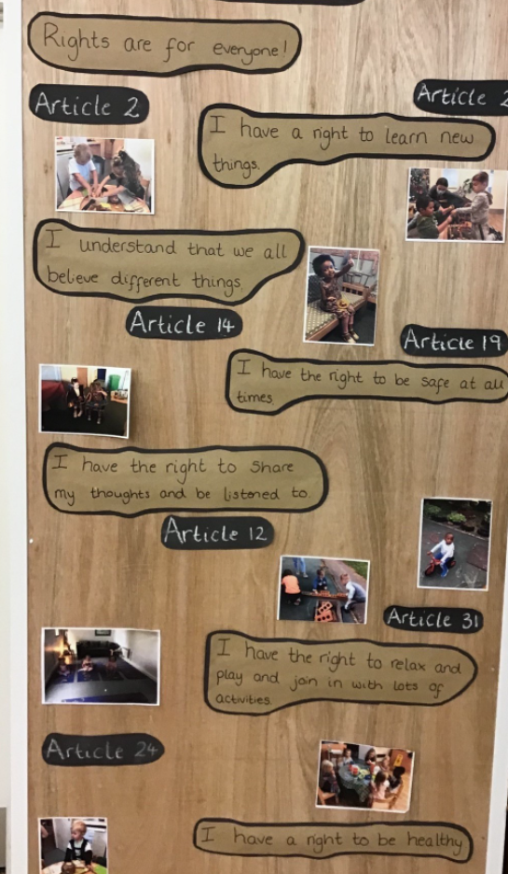
Gwreiddio’r CCUHP
Embedding the UNCRC
Dyma esiampl o Siarter Hawliau plant mewn meithrinfa. Mae’r lleoliad yma wedi creu cysylltiadau uniongyrchol i nifer o hawliau plant ac wedi symleiddio’r iaith ar gyfer eu dysgwyr.
This is an example of a children’s rights charter in a nursery setting. You’ll notice that the nursery has made direct links to a number of children’s rights and made slight changes to the language on our rights symbols cards to suit their children.
Notes:
Ystyr gwreiddio yw gwneud hawliau plant yn ganolog wrth gynllunio a chyflwyno gwasanaeth.
Er enghraifft:
Cymryd rhan mewn hyfforddiant hawliau
Cysylltu hawliau â’ch polisïau a’ch gweithdrefnau
Cysylltu hawliau ag elfennau o’ch lleoliad
Ar eich sgrin fe welwch chi enghraifft o feithrinfa. Gwnaeth y staff a phlant yn y lleoliad yma gweithio gyda’i gilydd i greu siarter plant. Gwelwch fod y meithrin wedi creu cysylltiadau uniongyrchol i sawl hawl ac wedi addasu’r iaith i siwtio plant yn eu lleoliad.
Esiampl arall o siarter plant rydyn wedi gweld ydy plant ac oedolion yn gosod eu printiau llaw ar arddangosfa i ddangos bod nhw gyd yn cytuno gyda’r hawliau sydd wedi cynnwys.
Gall hyn swnio’n gymhleth weithiau, ond does dim rhaid iddo fod. Ar dudalen 9 a 10 yn eich llyfryn rydyn ni wedi cynnwys enghreifftiau o ffyrdd ymarferol, uniongyrchol i chi gyflawni hyn, a hefyd wedi ychwanegu cwestiynau i chi ystyried am eich lleoliad eich hun a sut rydych chi’n gwreiddio hawliau plant. Mae gwagle ar dudalen 11 i nodi eich syniadau.

Slide 17
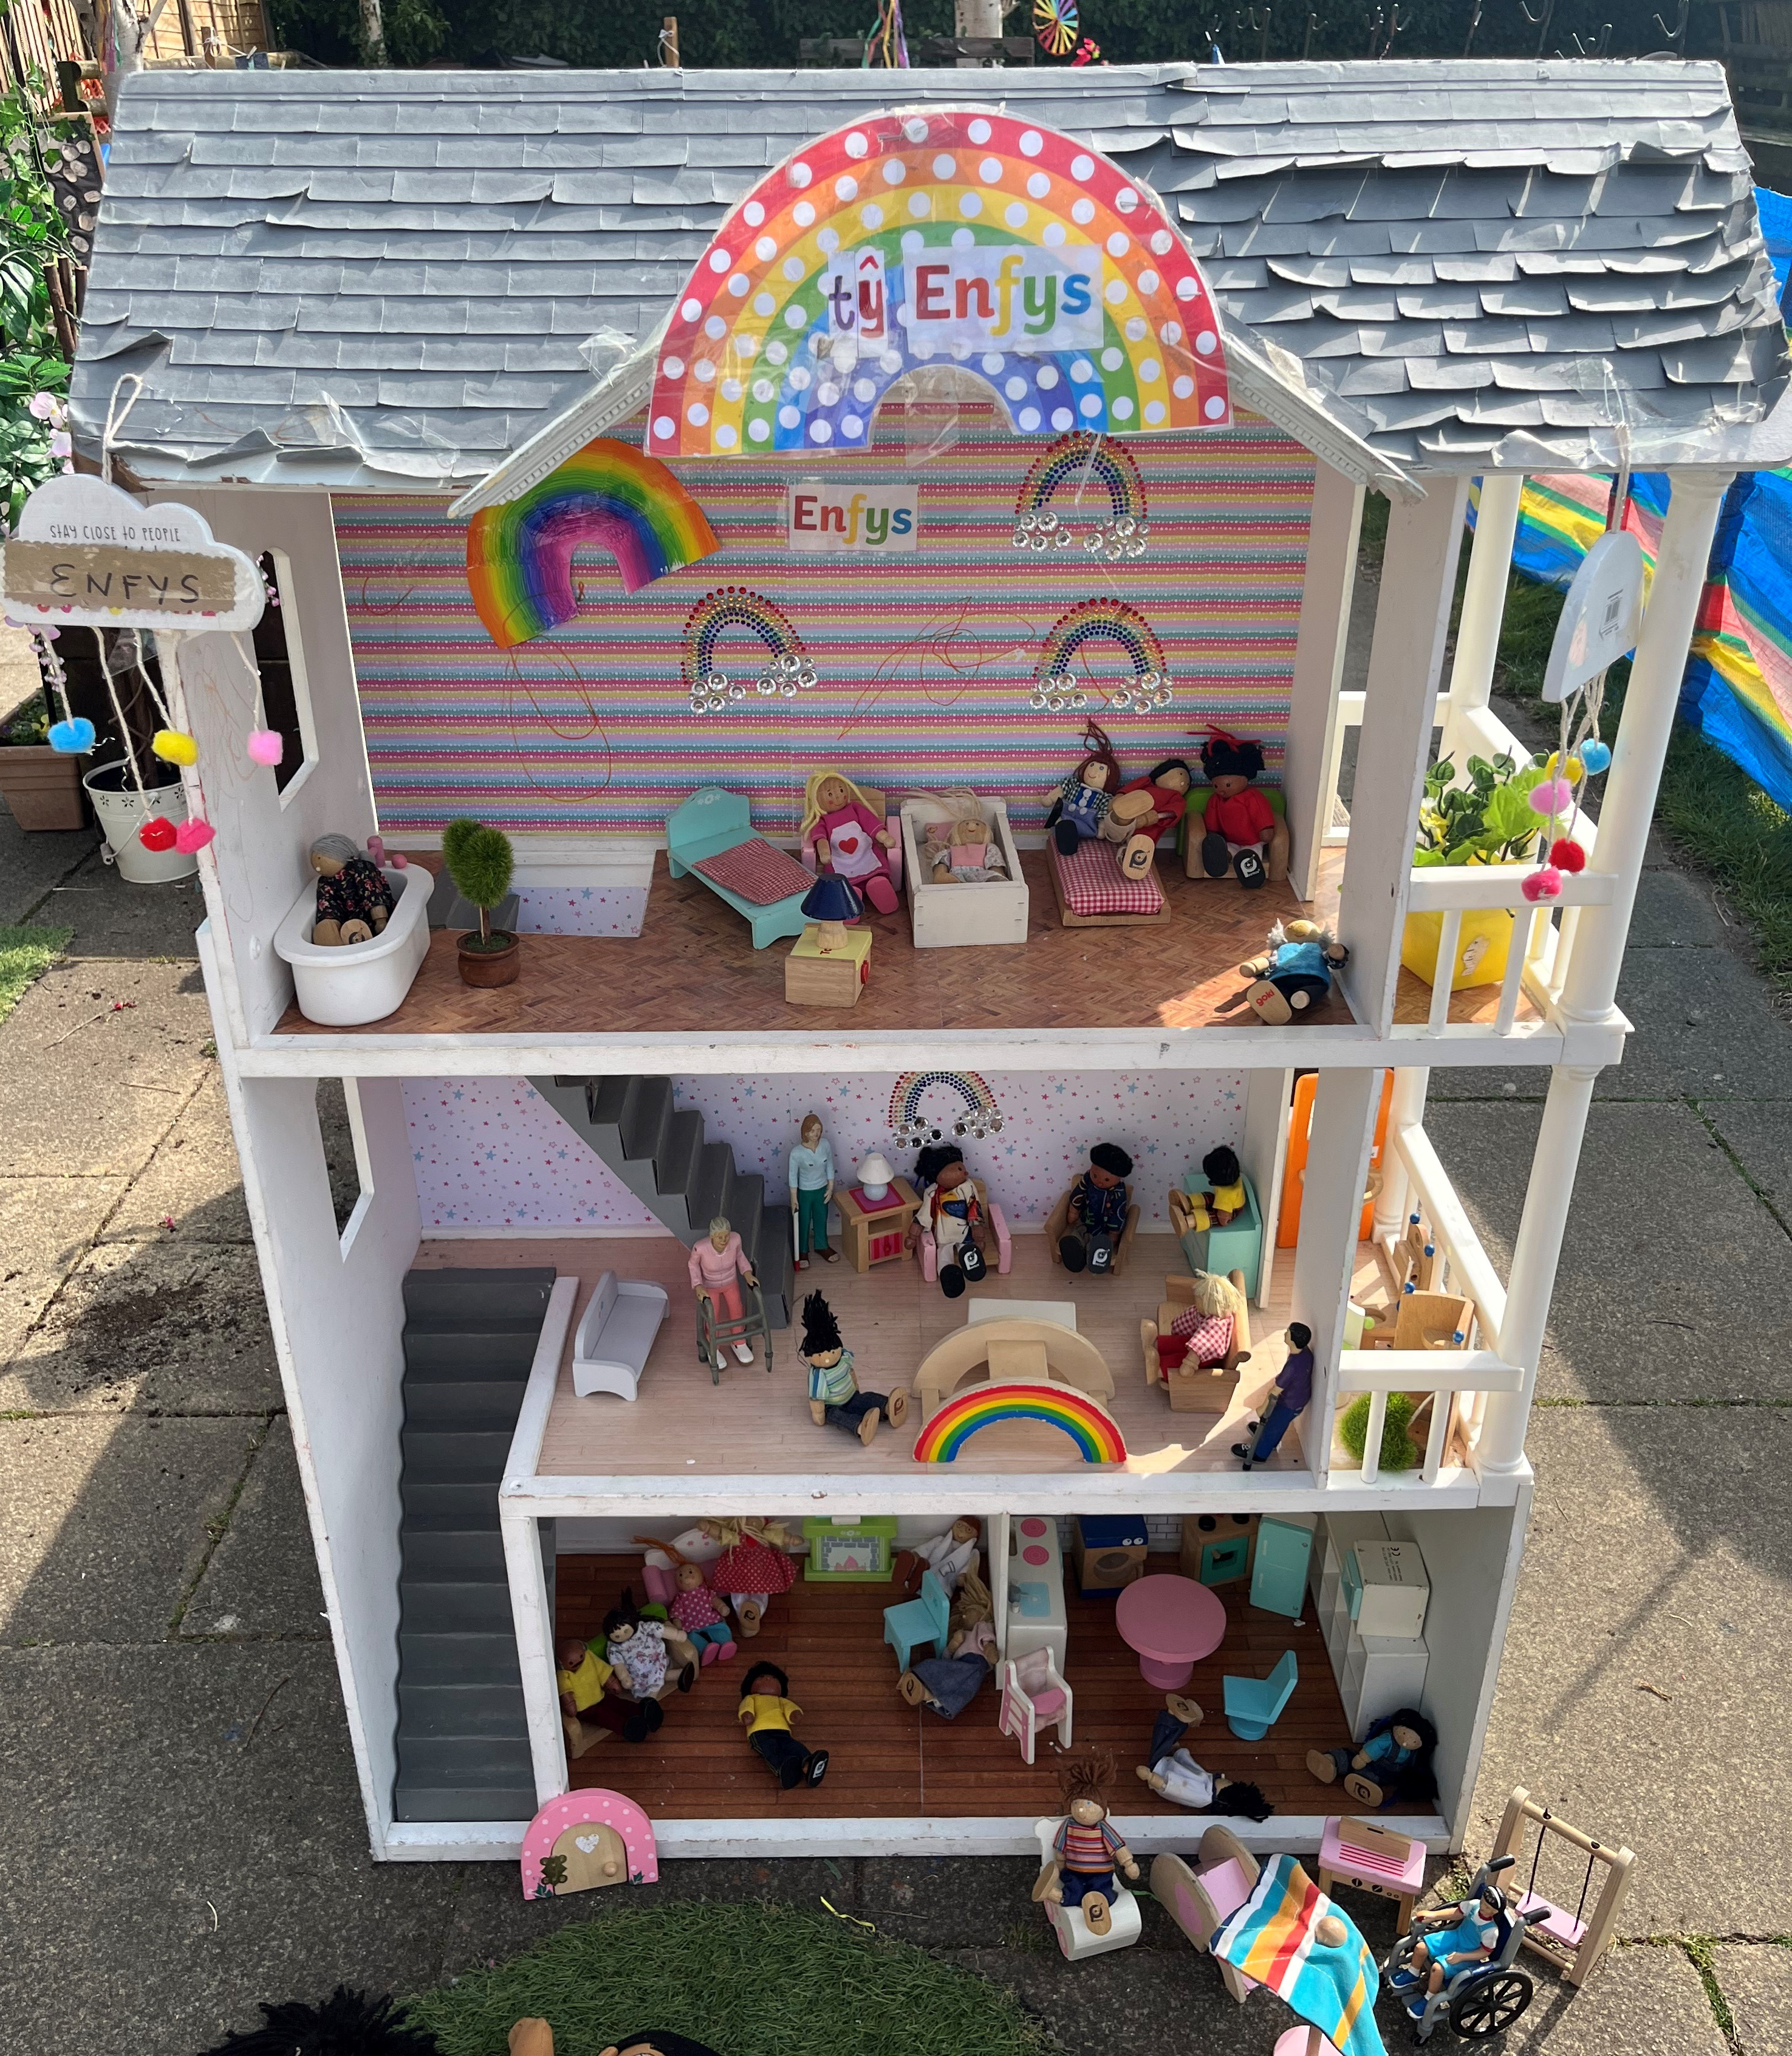
Equality and non-discrimination
Cydraddoldeb a pheidio â
chamwahaniaethu
Tŷ Enfys
Roedd hi’n bwysig iawn i’r meithrin yma bod pob plentyn a’i sefyllfa deuluol yn cael i gynrychioli o fewn yr ardaloedd dysgu.
Mae staff y meithrin wedi gwneud ymdrech mawr i ddod o hyd i a defnyddio amryw o ddoliau a theganau
i greu ardal chwarae gynhwysol i bob unigolyn.
Tŷ Enfys
It was important to the nursery that children could see their family forms reflected in their setting.
The staff made sure that they sourced dolls that showed all of the family forms and the children have really enjoyed playing with them.
Notes:
Yr egwyddor nesa yw cydraddoldeb a pheidio â chamwahaniaethu.
Mae cydraddoldeb yn golygu sicrhau bod pob plentyn yn cael cyfle cyfartal i wneud yn fawr o’u doniau a datblygu hyd eithaf eu potensial, a bod dim rhaid i unrhyw blentyn oddef cyfleoedd gwael mewn bywyd oherwydd camwahaniaethu. Mae llawer o blant a phobl ifanc yng Nghymru yn wynebu camwahaniaethu mewn lleoliadau addysg. Weithiau mae plant yn wynebu camwahaniaethu oherwydd eu hunaniaeth, er enghraifft, gall plant a phobl ifanc brofi bwlio oherwydd anabledd neu oherwydd eu bod nhw’n perthyn i gymuned ethnig lleiafrifol.
Ar y sgrin fe welwch chi enghraifft o Dy Enfys un meithrin, gwnaeth y lleoliad yma sylweddoli bod nifer o’r plant yn dod o amryw o fathau o deuluoedd ac amgylchiadau cartrefol. Gwnaeth y staff gwneud ymdrech enfawr i greu tŷ doliau ac ardal chwarae hefyd a oedd yn cynrychioli pob math o deulu a fydd yn sicrhau bod pob plentyn yn gweld eu hun yn cael i gynrychioli.
Cymerwch amser nawr i edrych dros yr esiamplau a chwestiynau sydd ar dudalen 12 a 13 yn eich llyfryn. Ydych chi’n gwneud unrhyw beth tebyg? Ar dudalen 14 yn eich llyfryn mae lle i chi ystyried a chofnodi eich syniadau am yr egwyddor yma.

Slide 18
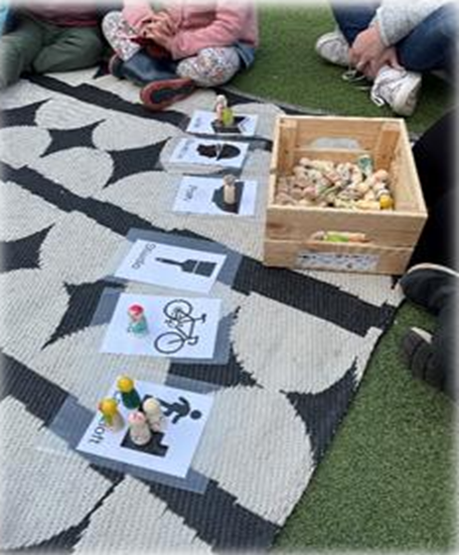
Grymuso plant
Empowering children
Un gweithgaredd dyddiol mae’r lleoliad yma yn gwneud ydy pleidlais grŵp i benderfynu pa weithgareddau i wneud y diwrnod hynny.
Mae pob unigolyn yn cael cyfle i bleidleisio gan ddefnyddio dol bren sydd wedi personoli.
Every day the children at this setting have the opportunity to take part in a group vote on the activities they would like to take part in.
The children vote using dolls that represent them and the top two choices are then offered to the children.
Notes:
Ein trydedd egwyddor yw Grymuso Plant.
Dylai hawliau dynol rymuso plant. Ystyr hynny yw ychwanegu at allu plant fel unigolion, er mwyn iddyn nhw fedru cymryd mantais o’u hawliau, ymgysylltu â’r bobl a’r sefydliadau sy’n effeithio ar eu bywyd, dylanwadu arnyn nhw a’u galw i gyfrif. Dylai plant fedru gwneud dewisiadau ac effeithio ar ganlyniadau drostynt eu hunain.
Ar y sgrin fe welwch chi enghraifft o un feithrin a sut maen nhw’n grymuso'r plant. Efallai bod hwn yn rhywbeth rydych chi eisoes yn gwneud neu rywbeth hoffech gyflwyno yn y dyfodol. Er mwyn i blant allu teimlo’n wedi grymuso dylai nhw wybod am eu hawliau. Cam cyntaf cryf byddai defnyddio gweithgareddau syml o ein pecyn adnoddau a dechrau cyflwyno’r iaith syml.
Edrychwch ar yr esiamplau a chwestiynau ar y dudalen 15 yn eich llyfryn n a meddyliwch am sut rydych chi’n grymuso plant yn eich lleoliad chi. Defnyddiwch dudalen 16 i nodi eich teimladau a syniadau.

Slide 19
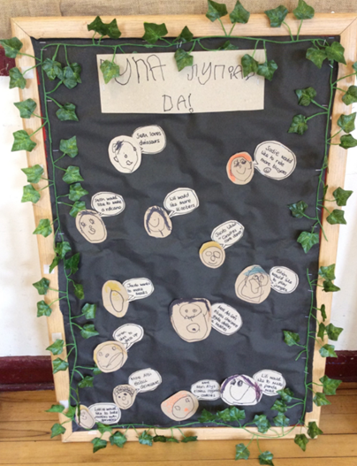
Participation
Cyfranogiad
Yn y lleoliad yma gofynnir i blant rhannu eu ‘syniadau da’. Gwnaeth y plant ymateb gydag amryw o bethau fel rhannu eu hoff weithgaredd neu ofyn am rywbeth newydd.
“Eisiau chwarae gyda tedi a dollies”
“I would like to make a volcano”
In this setting children were asked to share their “syniad da” (good idea), some children shared the things they like while others asked to do different activities.
“I would like to make a volcano”
“Eisiau chwarae gyda tedi a dollies” (want to play with teddy and dollies”
Notes:
Cyfranogiad
Ystyr cyfranogiad yw gwrando ar blant a rhoi sylw ystyrlon i’w barn. Dylai pob plentyn gael eu cefnogi i fynegi eu barn yn rhydd; dylen nhw gael eu clywed a’u gwrando. Bydd angen cymryd barn plant i ystyriaeth a rhoi pwysau priodol i’w hoed ar y farn honno, ond nid yw’r ffaith bod plant yn ifanc yn rheswm dros ddiystyru eu barn na rhoi llai o sylw iddyn nhw mewn prosesau gwneud penderfyniadau.
Ar y PowerPoint fe welwch chi esiampl o wrando ar lais y plentyn. Roedd y plant yn y lleoliad yma gallu rhannu eu syniadau mewn ffordd weledol gydag ychydig cymorth o’r oedolion. Mae hyn y ffordd syml ond effeithiol i ddangos rydych chi’n gwrando ar lais y plentyn ac yn cymryd beth mae ganddynt i ddweud o ddifri.
Cymerwch amser i feddwl am sut mae cyfranogiad yn edrych yn eich lleoliad chi. Defnyddiwch yr esiamplau a chwestiynau ar dudalen 17 i gefnogi chi. Mae lle unwaith eto ar dudalen 18 i chi nodi un rhywbeth i lawr.

Slide 20
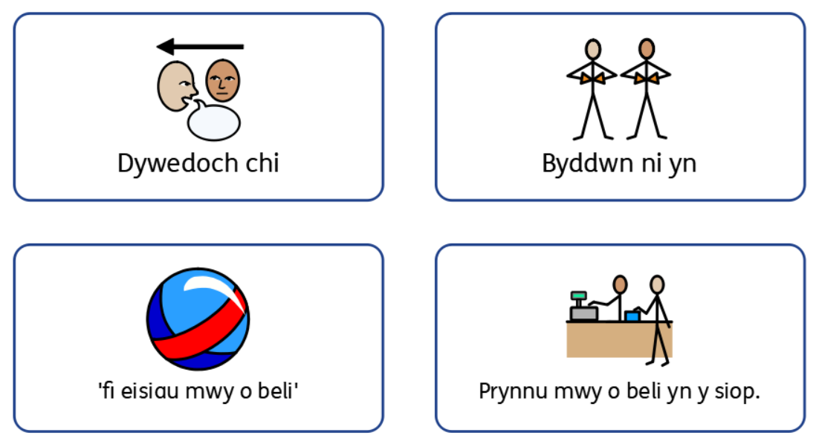
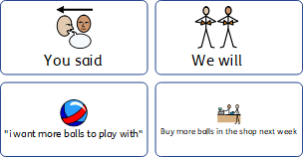
Atebolrwydd
Accountability
Notes:
Yr egwyddor olaf yw Atebolrwydd
Mae gan bob aelod o staff gyfrifoldebau, ac maen nhw’n gwneud penderfyniadau ac yn cymryd camau sy’n effeithio ar blant. Dylai plant dderbyn gwybodaeth a chael mynediad at weithdrefnau sy’n eu galluogi i gwestiynu a herio penderfyniadau a wnaed mewn lleoliadau. Os yw hyn i fod yn effeithiol, mae angen i leoliadau fod yn dryloyw a rhoi rhesymau am eu penderfyniadau a’u gweithredoedd. Lle bynnag y bo modd, dylid cysylltu’r rhain â hawliau plant.
Mae’r system ‘dywedoch chi’ ‘byddwn ni yn’ fel y gwelir ar y sleid yn esiampl syml a gweledol gallwch chi roi adborth yn ôl i blant yn eich lleoliad. Mae’n dangos i’r plant rydych chi wedi gwrando a beth fydd y canlyniad o hyn. Mae atebolrwydd yn bwysig iawn i ddangos i blant yn eich lleoliad bod eu lleisiau a syniadau nhw yn bwysig ac eich bod yn cymryd nhw o ddifri. Os nad yw’n bosib newid rhywbeth yn eich lleoliad byddwch yn onest gyda nhw ac esboniwch y rheswm pam. Er enghraifft os mae plentyn yn gofyn am sleid arall i’r ardal tu allan ond ni allwch fforddio un, esboniwch iddynt i weld os gallwch feddwl am ddatrysiad gwahanol gyda'ch gilydd.
Weithiau gall atebolrwydd deimlo’n lletchwith, yn enwedig wrth weithio gyda phlant bach. Rydyn ni wedi ychwanegu rhai pwyntiau i feddwl amdanyn nhw ar dydalen 19 yn y llyfryn. Sut rydych chi’n cyflawni hyn yn eich lleoliad? Rhowch eich syniadau ar dudalen 20.

Slide 21
Menu for Change
Bwydlen o syniadau
Edrychwch ar eich atebion a syniadau ar gyfer pob egwyddor.
Dewiswch tri pheth rydych yn gwneud yn dda.
Gan ddefnyddio’r ‘bwydlen o syniadau,’ dewiswch tri pheth hoffech wella.
Look over your answers and thoughts for each principle.
Pick three things you do well.
Using the menu for change (page 21), choose three things that you would like to improve on.
Notes:
Llongyfarchiadau, rydych chi bron a dod i ben ar yr hyfforddiant.
Dyma gyfle i chi nawr edrych dros eich holl syniadau a chreu bwydlen o syniadau. Mae bwydlen o syniadau yn dempled gallwch ddefnyddio i flaenoriaethu'r newidiadau hoffwch wneud yn eich lleoliad. Gallwch weld y fwydlen o syniadau ar dudalen 21 yn eich llyfryn.
Os ydych chi’n gweithio fel rhan o dîm gan amlaf, efallai bydd hyn yn gyfle da i chi gwrdd â chreu’r fwydlen gyda’ch gilydd ar gyfer eich lleoliad.
Dechreuwch trwy ddewis tri pheth rydych chi eisoes yn gwneud yn dda.
Y cam nesaf ydy meddwl am wella eich dull gweithredu ar hawliau plant gan ddefnyddio’r fwydlen. Gallwch gwblhau hyn yn annibynnol neu yn eich tîm. Defnyddiwch y penawdau ar dudalen 21 i’ch cefnogi.
Gall eich bwydlen cynnwys syniadau syml fesul arddangos poster hawliau plant yn eich lleoliad i syniadau mawr fel addasu eich polisïau i gynnwys hawliau plant.
Cofiwch dylsai’r bwydlen fod yn o fewn cyrraedd.

Slide 22
Manylion Cyswllt | Contact Details
Trydar | Twitter @childcomwales
Instagram @childcomwales
Awr Hawliau |Rights Hour Dydd Gwener |Friday 12- 1
Ffôn | Phone 01792 765600
Ebost | Email post@childcomwales.org.uk | post@complantcymru.org.uk
Facebook https://www.facebook.com/childcomwales/
Gwefan | Website www.childcomwales.org.uk| www.complantcymru.org.uk
Notes:
Diolch am gymryd rhan yn yr hyfforddiant hawliau plant yn y blynyddoedd cynnar. Rydyn yn gobeithio roedd yr hyfforddiant o ddefnydd.
Os hoffech dderbyn tystysgrif, plis danfonwch eich ‘bwydlen o syniadau’ i’r ebost sydd ar y sgrin.
Os hoffech dderbyn mwy o adnoddau neu gefnogaeth plîs cysylltwch trwy ein he-bost.

